Slide 1


Admission Analytics
Integrantes
Esteban Rojas
David Rubio
Antonio Vega
Profesor: Mauricio Figueroa
1

Slide 2
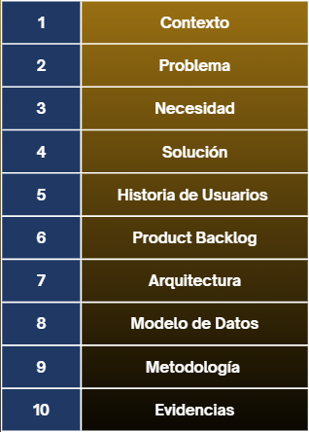
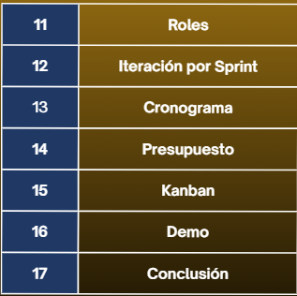
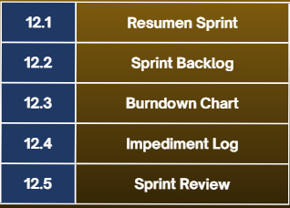
Tabla de Contenidos
2

Slide 3

CAPSTONE 2025 - ADMISSION ANALYTICS
Contexto
  Duoc UC es una institución con más de 50 años de historia en la Educación Técnico Profesional, con acreditación institucional máxima por 7 años.
  9 escuelas y más de 70 carreras vigentes.
  18 sedes en la Región Metropolitana, Valparaíso, Biobío, La Araucanía y Los Lagos.
3

Slide 4

CAPSTONE 2025 - ADMISSION ANALYTICS
Problema
  De 2017 (20,3%) a 2023 (17,1%) → caída de 3,2 puntos porcentuales en matriculas.
  Esto representa aproximadamente una baja del 15,7 % en su participación de matrículas en la región.
  Duoc UC muestra una tendencia a la baja sostenida desde 2017 hasta 2023, con una leve recuperación en 2024. En números relativos, perdió más de 3 puntos de participación en el mercado regional de matrículas en menos de 7 años.
Perdida de matriculas en 7 años para la región de Valparaíso
4
*Información basada en los datos abiertos del Mineduc

Slide 5
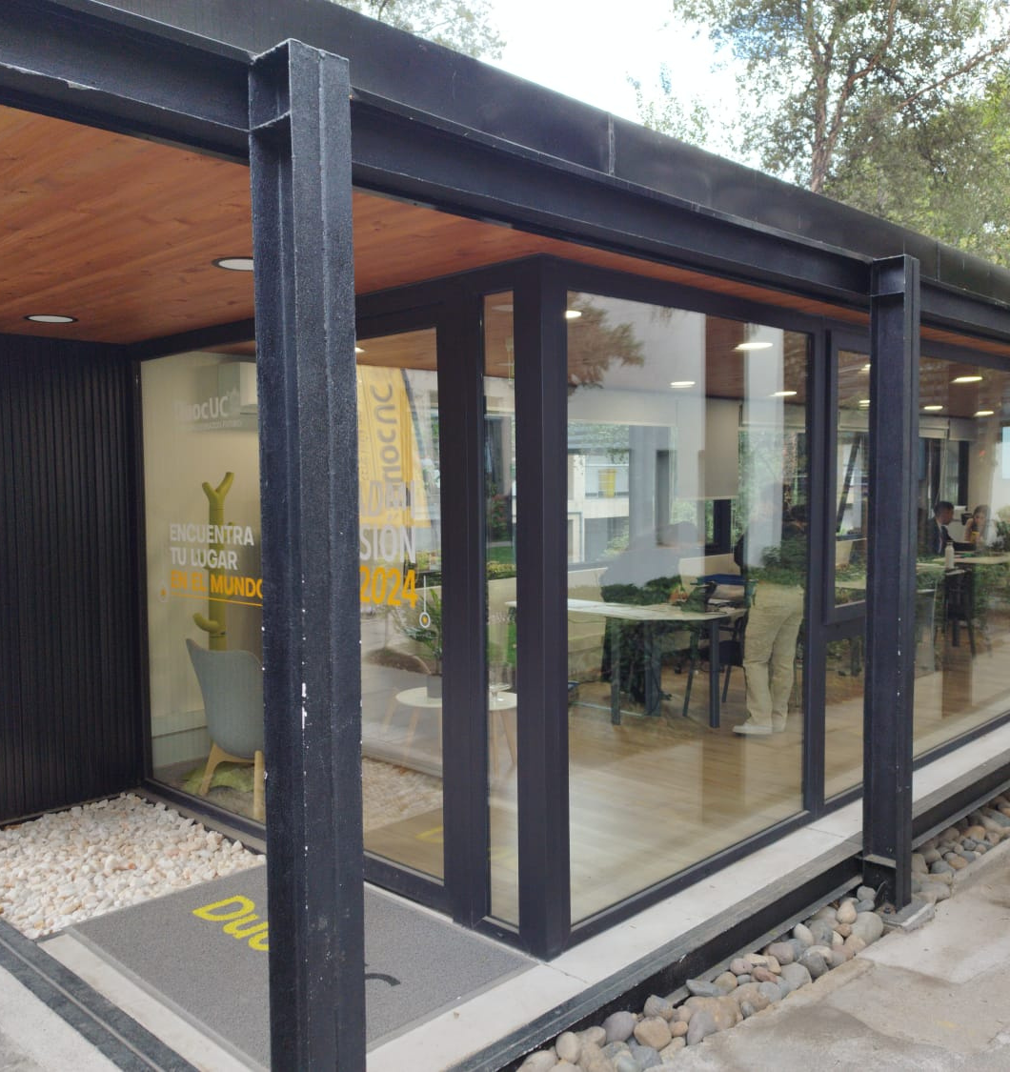
CAPSTONE 2025 - ADMISSION ANALYTICS
Necesidad
  El instituto profesional Duoc UC enfrenta una alta competencia por captar estudiantes.
  En este escenario, el área de admisión requiere información confiable y actualizada que le permita diseñar estrategias efectivas de captación.
5

Slide 6

CAPSTONE 2025 - ADMISSION ANALYTICS
Solución
PLATAFORMA WEB QUE CUENTE CON:
  INTEGRACIÓN DE DATOS:
Unificación y procesamiento de información abierta del Mineduc en un repositorio central.
  GESTIÓN DE INFORMACIÓN
Limpieza, transformación y almacenamiento en un Data Warehouse accesible y confiable.
  ANÁLISIS ESTRATÉGICO
Dashboards interactivos con indicadores clave que apoyan decisiones de admisión y captación.
6

Slide 7
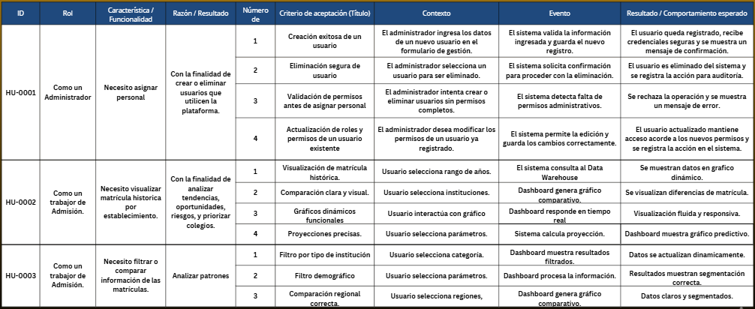
CAPSTONE 2025 - ADMISSION ANALYTICS
Historias de Usuario
7

Slide 8
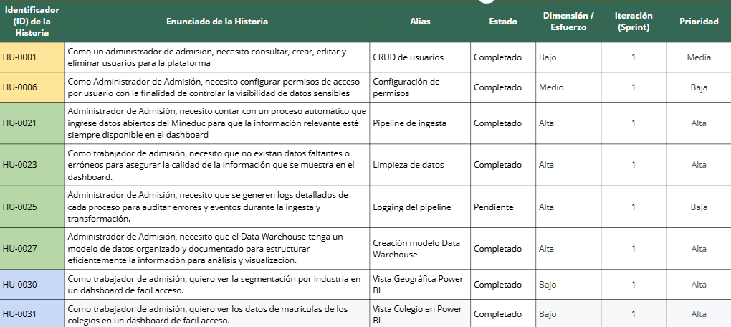
CAPSTONE 2025 - ADMISSION ANALYTICS
Product Backlog
8

Slide 9
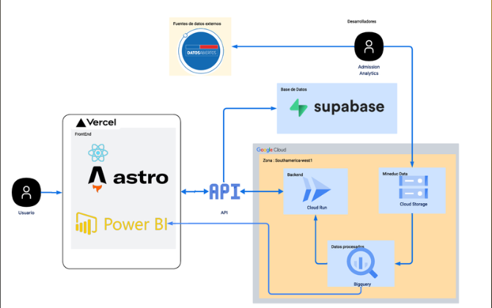
CAPSTONE 2025 - ADMISSION ANALYTICS
Arquitectura
9

Slide 10
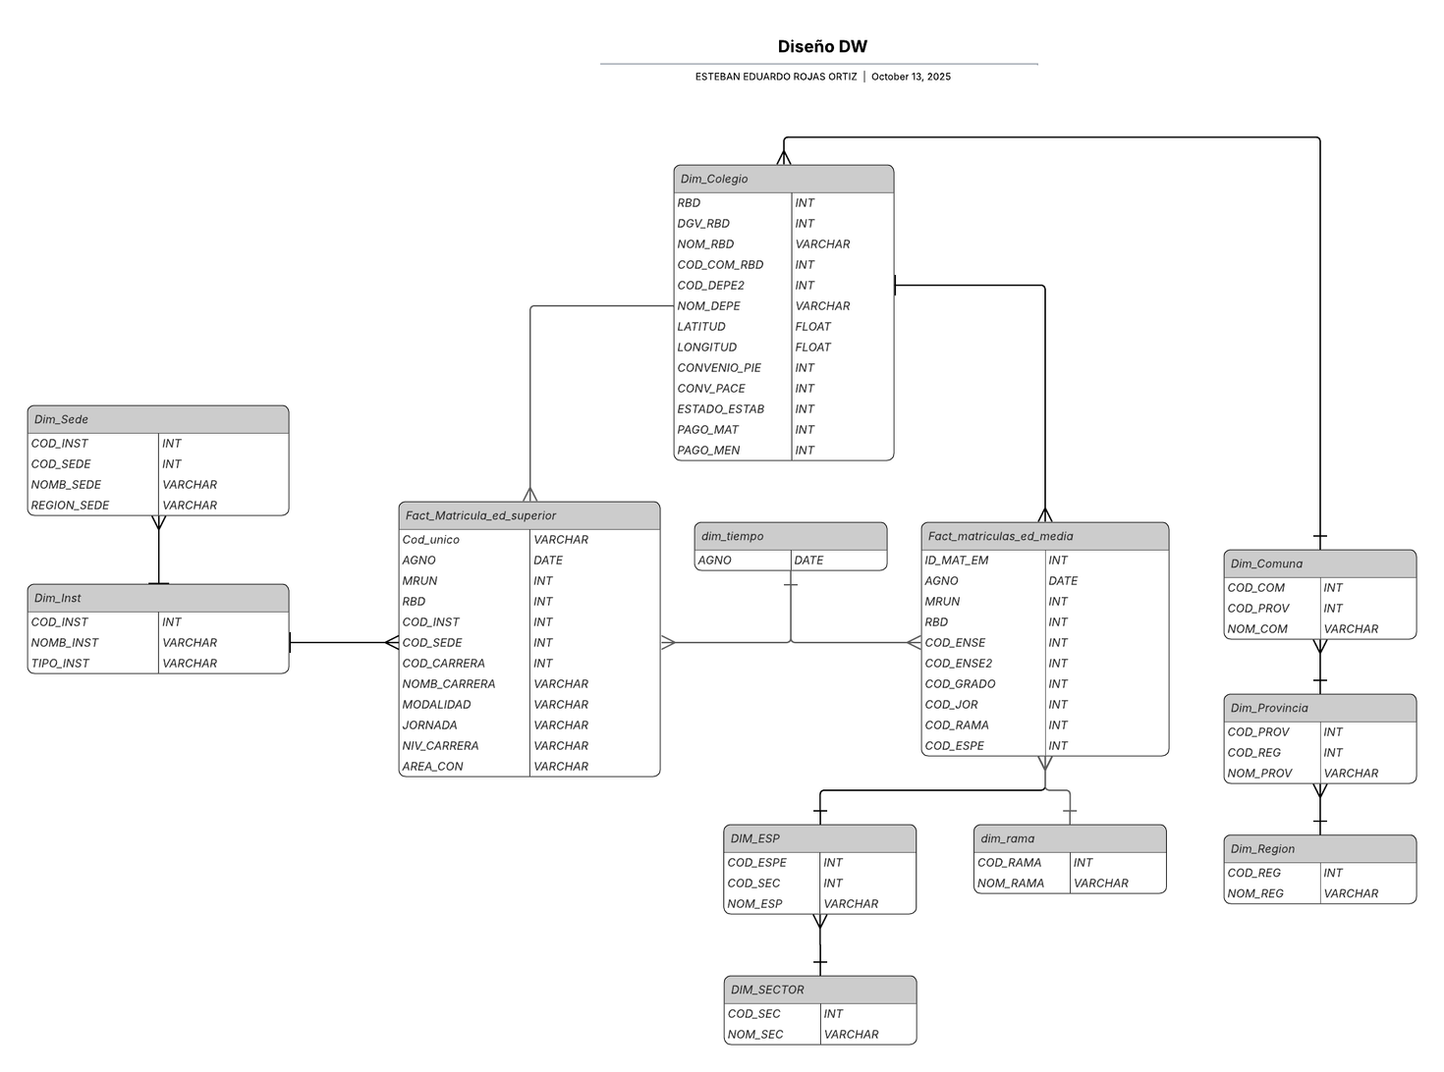
CAPSTONE 2025 - ADMISSION ANALYTICS
Modelo de Datos
Modelo Constelación
10

Slide 11
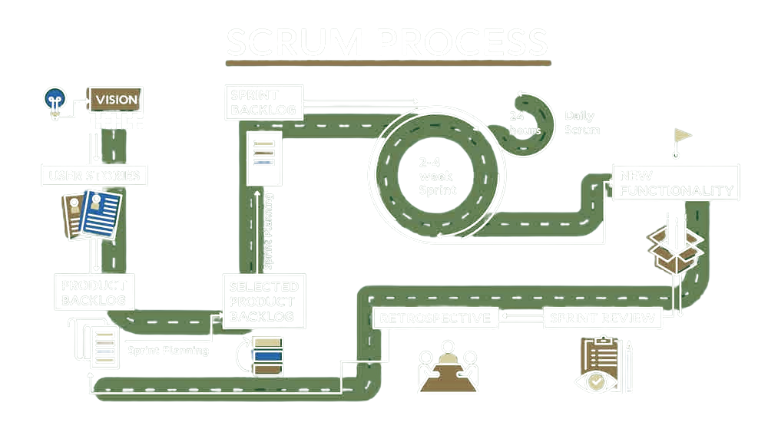
CAPSTONE 2025 - ADMISSION ANALYTICS
Metodología escogida
  Permite avances iterativos e incrementales, ajustando el proyecto según el progreso.
  Favorece la gestión del tiempo en un contexto con plazos limitados.
  Facilita la entrega de valor temprano, mostrando prototipos funcionales rápidamente.
  Refuerza el trabajo colaborativo, esencial en proyectos en equipo.
11

Slide 12
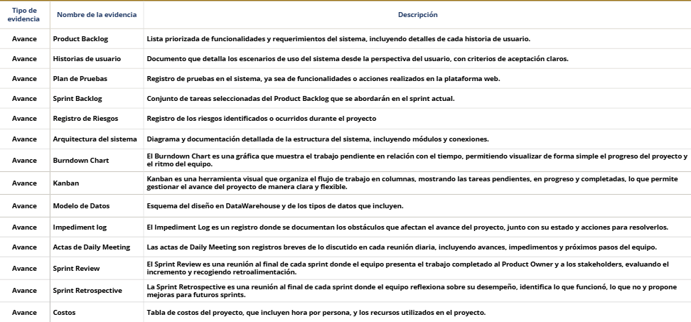
CAPSTONE 2025 - ADMISSION ANALYTICS
Evidencias
12

Slide 13
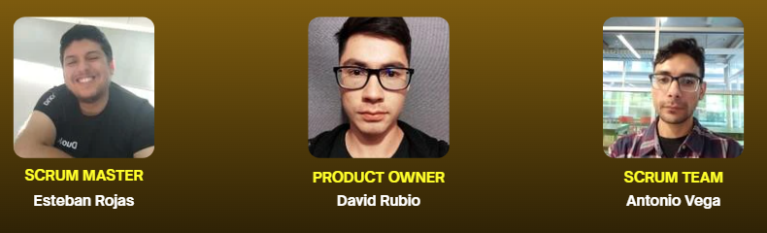
CAPSTONE 2025 - ADMISSION ANALYTICS
Roles
13

Slide 14
Iteración Sprint 0
14

Slide 15

CAPSTONE 2025 - ADMISSION ANALYTICS
Resumen Sprint 0
Duración
Evidencias
1 SEMANA
BURNDOWN CHART
SPRINT RETROSPECTIVE
DAILY MEETING
Tareas
PREPARACIÓN PROYECTO EN GOOGLE CLOUD PLATAFORM
PREPARACIÓN AMBIENTE SUPABASE
REUNIR PLANTILLAS DE DOCUMENTOS
15

Slide 16
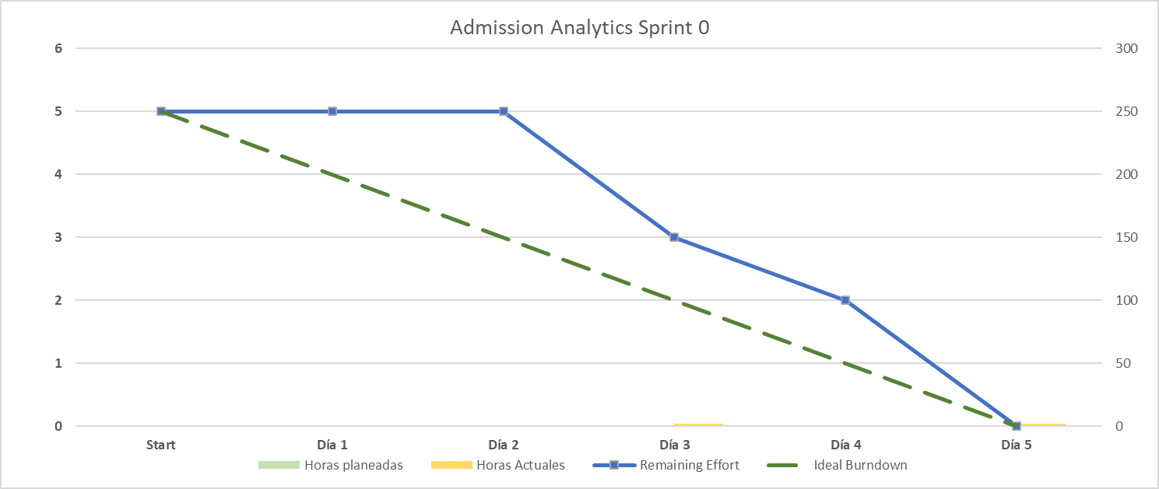
CAPSTONE 2025 - ADMISSION ANALYTICS
Burndown Chart
16

Slide 17
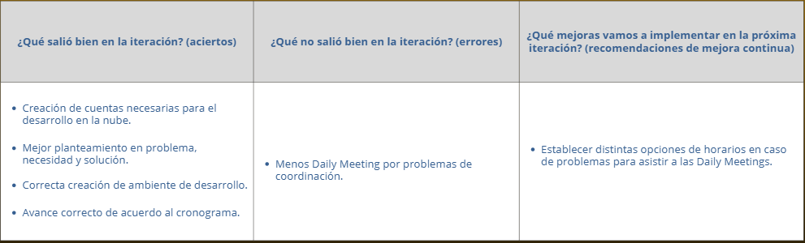
CAPSTONE 2025 - ADMISSION ANALYTICS
Sprint Retrospective
17

Slide 18
Iteración Sprint 1
18

Slide 19
CAPSTONE 2025 - ADMISSION ANALYTICS
Resumen Sprint 1
Duración
Evidencias
BURNDOWN CHART
SPRINT RETROSPECTIVE
DAILY MEETING
2 SEMANAS
PLAN DE PRUEBAS
IMPEDIMENT LOG
SPRINT REVIEW
SPRINT BACKLOG
Tareas
CRUD DE USUARIO
CONFIGURACIÓN DE PERMISOS
PIPELINE DE INGESTA
VISTA GEOGRÁFICA POWER BI
LIMPIEZA DE DATOS
CREACIÓN MODELO DATA WAREHOUSE
VISTA COLEGIO EN POWER BI
19

Slide 20
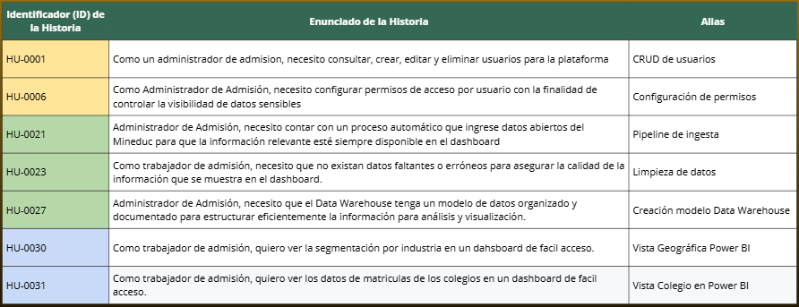
CAPSTONE 2025 - ADMISSION ANALYTICS
Sprint Backlog
20

Slide 21
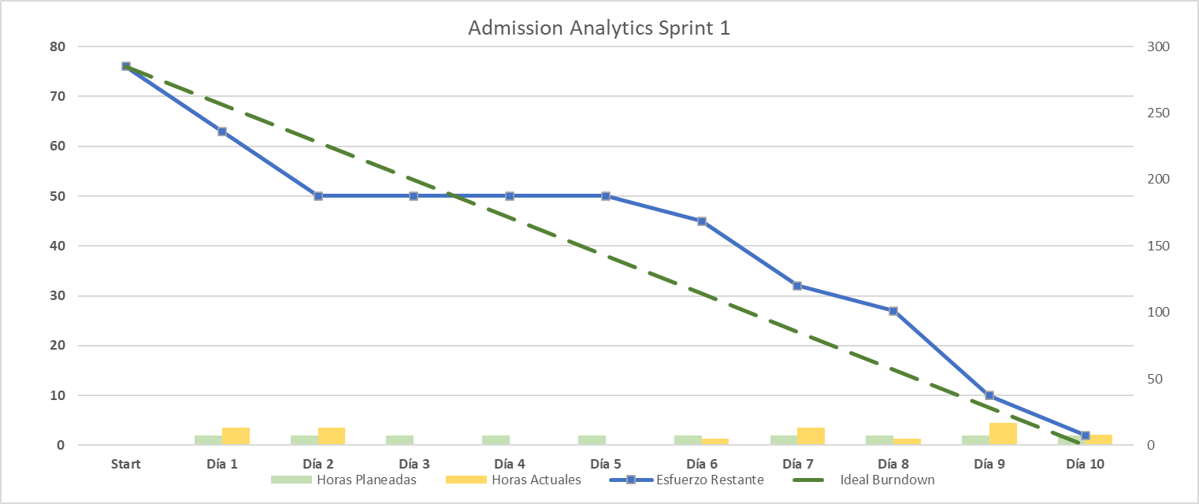
CAPSTONE 2025 - ADMISSION ANALYTICS
Burndown Chart
21

Slide 22
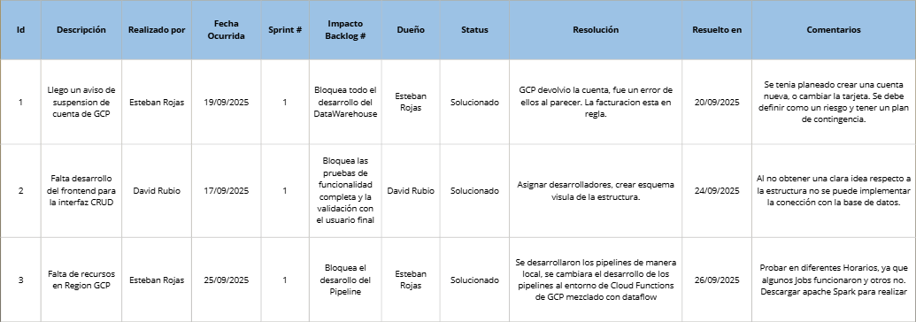
CAPSTONE 2025 - ADMISSION ANALYTICS
Impediment Log
22

Slide 23
CAPSTONE 2025 - ADMISSION ANALYTICS
Sprint Review
OBJETIVOS DEL SPRINT
- DISEÑAR UN REPOSITORIO ÚNICO DE INFORMACIÓN QUE PERMITA AL ÁREA DE ADMISIÓN CONSULTAR DATOS RELEVANTES DE MANERA EFICIENTE Y EN TIEMPO REAL.
FEEDBACK DEL PRODUCT OWNER
POSITIVO: LA VISTA DEL COLEGIO, ME GUSTA QUE TENGA EL MAPA DEL SECTOR PARA MAS CLARIDAD AL MOMENTO DE PLANIFICAR EL VIAJE.
MÉTRICAS DEL SPRINT
HISTORIAS PLANIFICADAS: 9
HISTORIAS COMPLETADAS: 8
A MEJORAR: NADA POR EL MOMENTO.
23

Slide 24
Iteración Sprint 2
24

Slide 25
CAPSTONE 2025 - ADMISSION ANALYTICS
Resumen Sprint 2
Duración
Evidencias
BURNDOWN CHART
SPRINT RETROSPECTIVE
DAILY MEETING
4 SEMANAS
IMPEDIMENT LOG
SPRINT REVIEW
SPRINT BACKLOG
Tareas
ACCESO SEGURO AL DASHBOARD
VISUALIZACIÓN DE TENDENCIAS HISTÓRICAS
FILTRO TIPO DE ESTABLECIMIENTO
SEGMENTACIÓN ESTUDIANTES TÉCNICOS
SEGMENTACIÓN GEOGRÁFICA ESTUDIANTES
VISTA UNIFICADA DE COLEGIO
VISTA SEGMENTACIÓN POR INDUSTRIA
PRIORIZACIÓN POR CRECIMIENTO DE MATRÍCULA
25

Slide 26
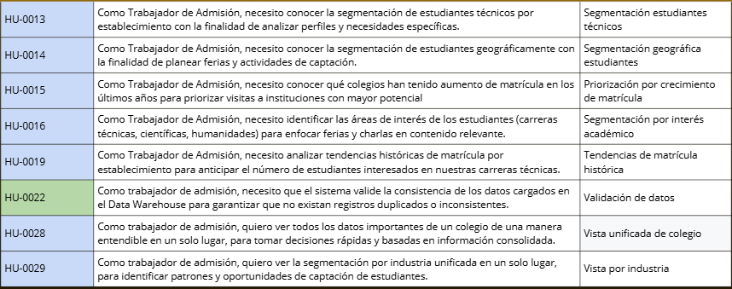
CAPSTONE 2025 - ADMISSION ANALYTICS
Sprint Backlog
26

Slide 27
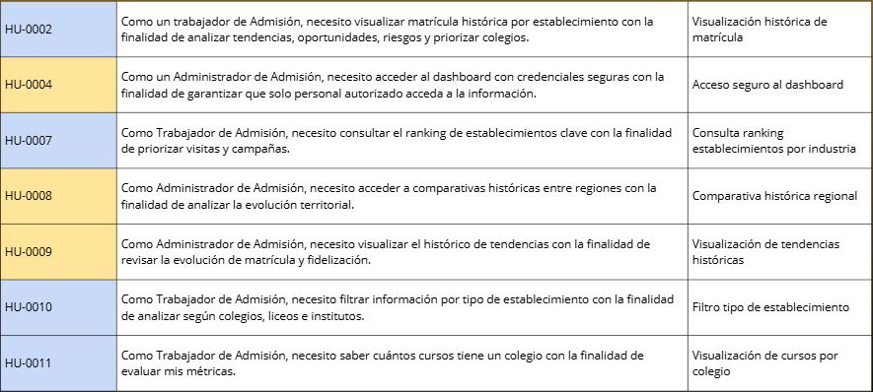
CAPSTONE 2025 - ADMISSION ANALYTICS
Sprint Backlog
27

Slide 28
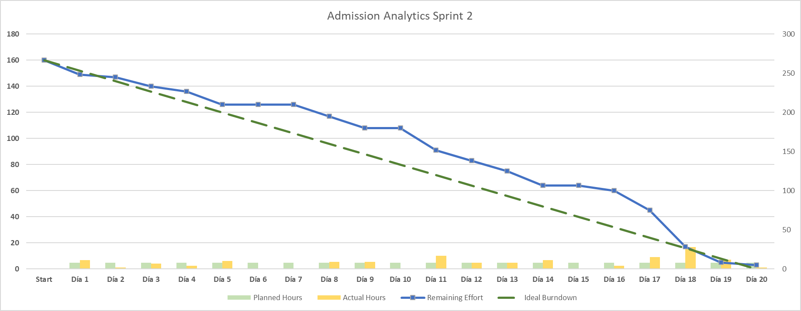
CAPSTONE 2025 - ADMISSION ANALYTICS
Burndown Chart
28

Slide 29
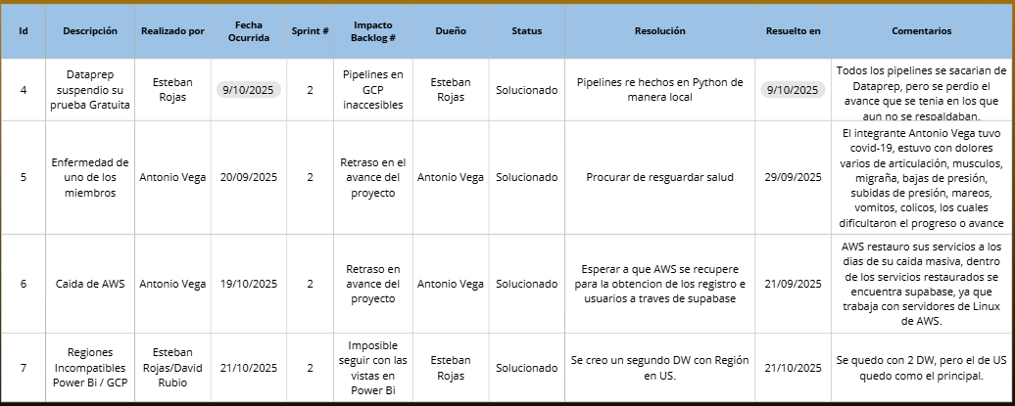
CAPSTONE 2025 - ADMISSION ANALYTICS
Impediment Log
29

Slide 30
CAPSTONE 2025 - ADMISSION ANALYTICS
Sprint Review
OBJETIVOS DEL SPRINT
- IMPLEMENTAR DASHBOARD INTERACTIVOS QUE SEAN CLAROS Y CONCISOS A LA PLATAFORMA WEB DE ADMISSION ANALYTICS.
FEEDBACK DEL PRODUCT OWNER
POSITIVO: LOS GRÁFICOS MUESTRAN UNA GRAN MEJORA RESPECTO A LOS ANTERIORES, LA INFORMACIÓN ESTA MUCHO MÁS CLARA Y MEJOR DISTRIBUIDA.
MÉTRICAS DEL SPRINT
HISTORIAS PLANIFICADAS: 15
HISTORIAS COMPLETADAS: 15
A MEJORAR: LOS FILTROS PUEDEN PRESENTAR ALGUNAS MEJORAS, EN ESPECIAL EL RESTABLECIMIENTO DE ESTOS. YA QUE NO FUNCIONA CON TODOS.
30

Slide 31
Iteración Sprint 3
31

Slide 32
CAPSTONE 2025 - ADMISSION ANALYTICS
Resumen Sprint 3
Duración
Evidencias
BURNDOWN CHART
SPRINT RETROSPECTIVE
DAILY MEETING
3 SEMANAS
IMPEDIMENT LOG
SPRINT REVIEW
SPRINT BACKLOG
Tareas
FILTRADO Y COMPARACIÓN DE MATRÍCULAS
FILTRO GEOGRÁFICO
HISTORIAL DE VISITAS A COLEGIOS
REGISTRO DE VISITAS
LOGS DE SEGURIDAD
32

Slide 33
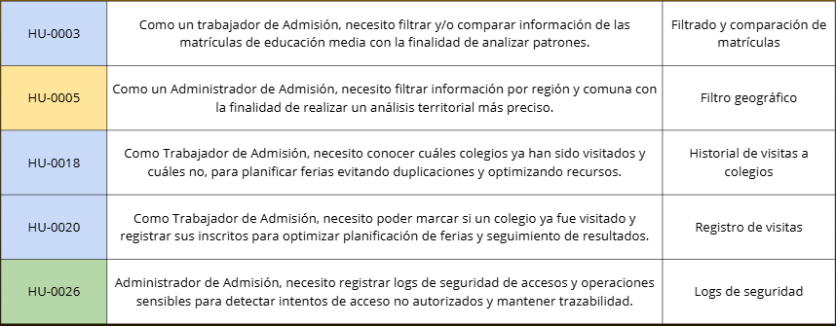
CAPSTONE 2025 - ADMISSION ANALYTICS
Sprint Backlog
33

Slide 34
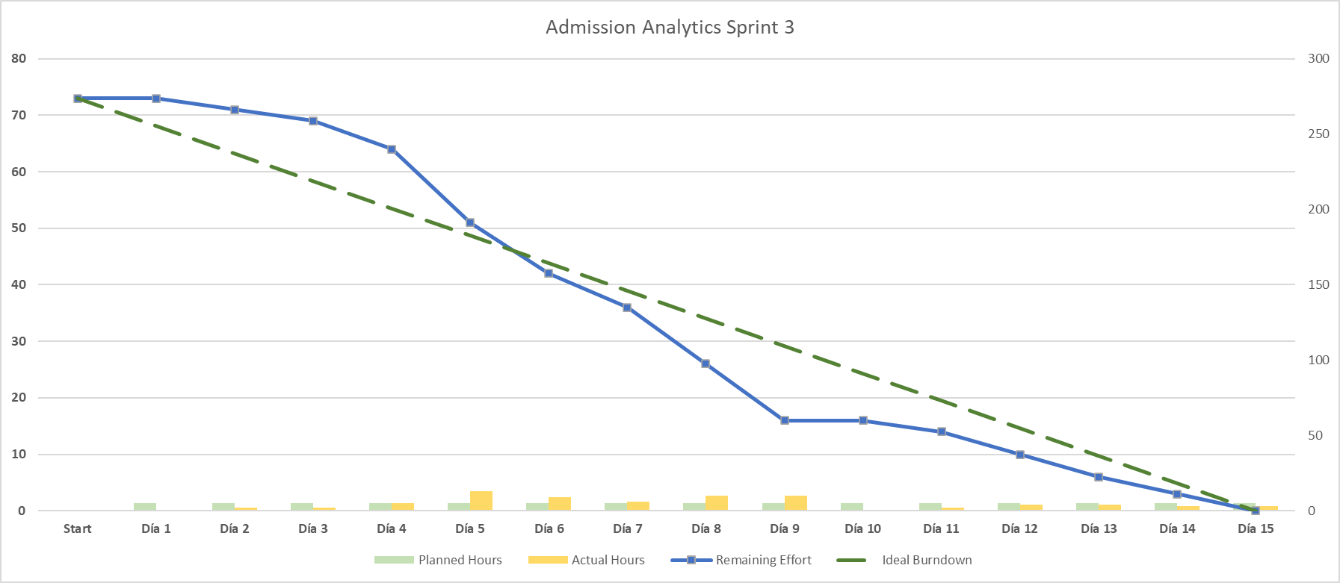
CAPSTONE 2025 - ADMISSION ANALYTICS
Burndown Chart
34

Slide 35
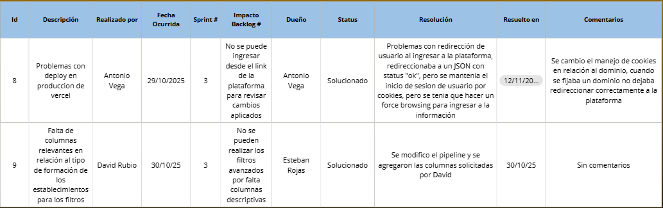
CAPSTONE 2025 - ADMISSION ANALYTICS
Impediment Log
35

Slide 36
CAPSTONE 2025 - ADMISSION ANALYTICS
Sprint Review
OBJETIVOS DEL SPRINT
- MEJORAR LA INTERACCIÓN CON LOS DASHBOARD DE POWER BI Y CREAR HERRAMIENTAS AYUDAR A LA ORGANIZACIÓN Y PLANEACIÓN DE ADMISIÓN.
FEEDBACK DEL PRODUCT OWNER
POSITIVO: EL HISTORIAL DE VISITAS A COLEGIOS ES SIMPLE Y ÚTIL. ME GUSTO.
MÉTRICAS DEL SPRINT
HISTORIAS PLANIFICADAS: 5
HISTORIAS COMPLETADAS: 5
A MEJORAR: LOS FILTROS DE LOS REGISTROS SE PODRÍAN IMPLEMENTAR AL MOMENTO DE SELECCIONARLOS Y ME GUSTARÍA EDITAR LOS DATOS DE LAS VISITAS.
36

Slide 37
Iteración Sprint 4
37

Slide 38
CAPSTONE 2025 - ADMISSION ANALYTICS
Resumen Sprint 4
Duración
Evidencias
BURNDOWN CHART
SPRINT RETROSPECTIVE
DAILY MEETING
2 SEMANAS
SPRINT REVIEW
SPRINT BACKLOG
Tareas
EXPORTACIÓN DE REPORTES
MODIFICACIÓN A VISITAS
DOCUMENTACIÓN DEL PROYECTO
38

Slide 39
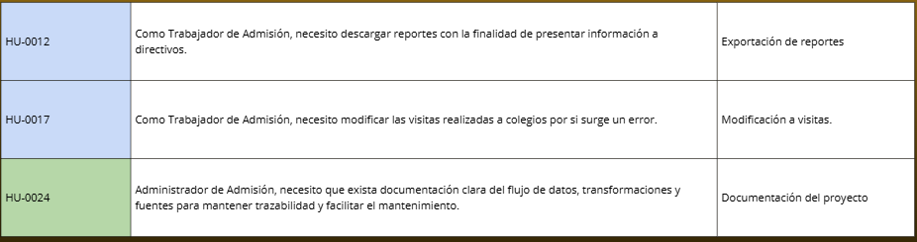
CAPSTONE 2025 - ADMISSION ANALYTICS
Sprint Backlog
39

Slide 40
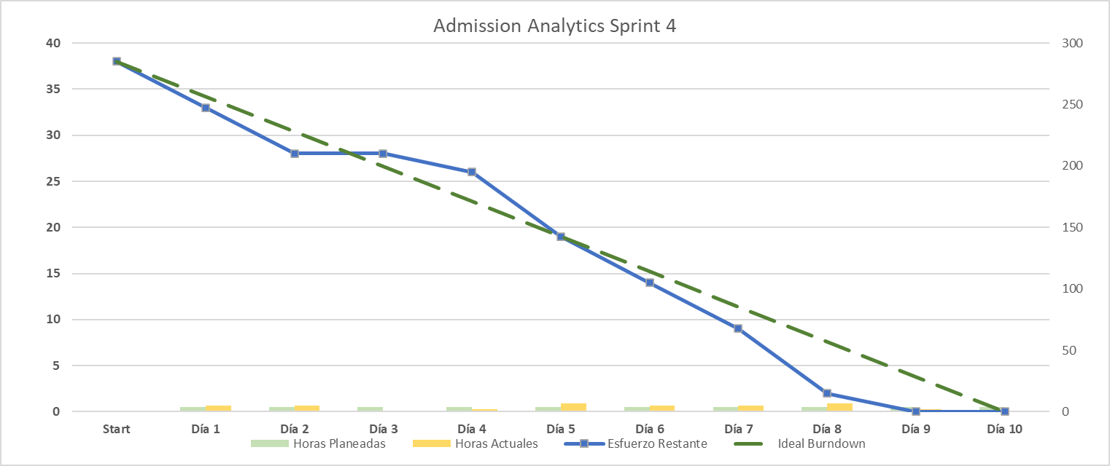
CAPSTONE 2025 - ADMISSION ANALYTICS
Burndown Chart
40

Slide 41
CAPSTONE 2025 - ADMISSION ANALYTICS
Sprint Review
OBJETIVOS DEL SPRINT
- COMPLETAR LAS HISTORIAS DE USUARIOS FALTANTES, REVISAR Y/O ACTUALIZAR DOCUMENTOS DEL SPRINT ANTERIOR Y ESTA ITERACIÓN DE SPRINT.
FEEDBACK DEL PRODUCT OWNER
POSITIVO: SE VE UN TRABAJO INTEGRO Y COMPLETO.
MÉTRICAS DEL SPRINT
HISTORIAS PLANIFICADAS: 3
HISTORIAS COMPLETADAS: 3
A MEJORAR: NADA POR EL MOMENTO.
41

Slide 42
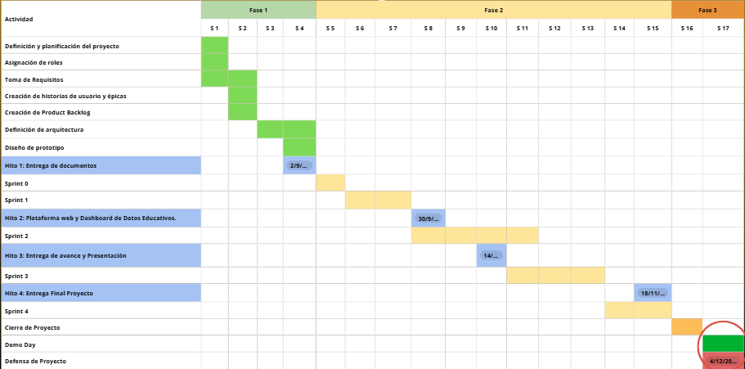
CAPSTONE 2025 - ADMISSION ANALYTICS
Cronograma
42

Slide 43
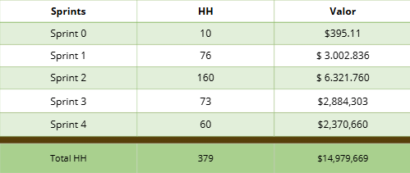
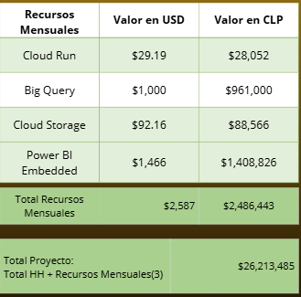

CAPSTONE 2025 - ADMISSION ANALYTICS
Presupuesto
43

Slide 44
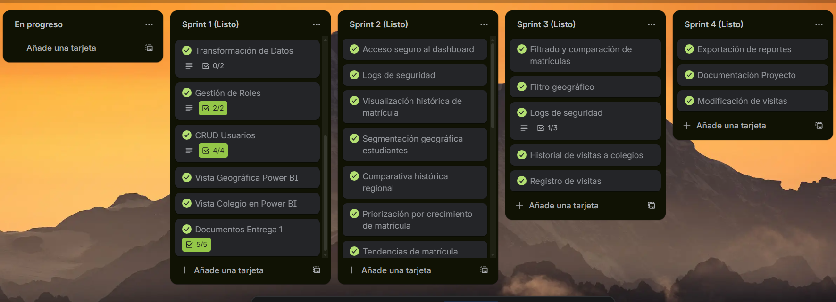
CAPSTONE 2025 - ADMISSION ANALYTICS
Kanban
44

Slide 45
Demostración
https://capstone-three-rouge.vercel.app/
45

Slide 46






CONCLUSIONES
El aprendizaje de Duoc a través de los años, nos a permitido llegar a este punto. Este capstone usa distintas herramientas y aprendizajes de muchas áreas
La importancia de que los gráficos sean explicativos consiste en su capacidad para transformar datos complejos en información comprensible y significativa
Todo lo aprendido en estos años no solo es una acumulación de contenidos, y esto se refleja cuando aplicamos soluciones a problemas reales.
46

Slide 47
MUCHAS GRACIAS
47

